Slide 1




Akademinės mentorystės projektas
organizatoriai
partneriai

Slide 2
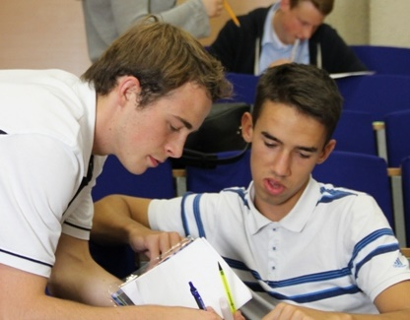
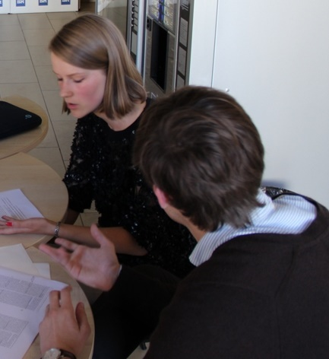
Kiekvienas moksleivis suporuojamas su studentu-mentoriumi
Academic Buddy sujungia moksleivius su studentais
Mentoriai padeda pasirinkimo ir stojimo proceso metu

Slide 3
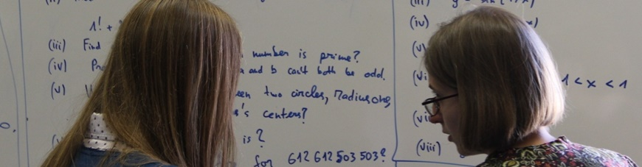
Padėti gabiausiems Lietuvos moksleiviams įstoti į geriausius užsienio universitetus.
Mūsų tikslai
Burti lietuvius studentus ir mokslininkus.

Slide 4
Oxford vs. Cambridge

Slide 5
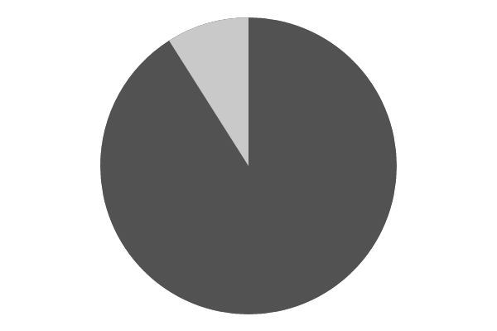
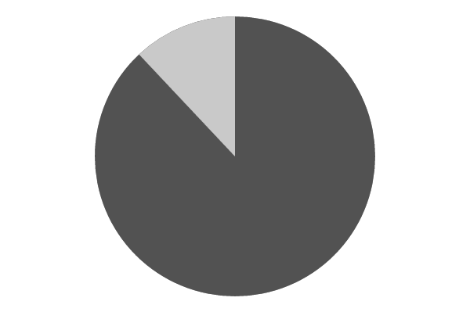
Statistika: studentų pasitenkinimas
Cambridge
91 %
Russel group
88 %
Oxford
91 %
Notes:
http://russellgroup.ac.uk/for-students/undergraduate-study/uk-eu-students/
http://www.telegraph.co.uk/education/universityeducation/11796195/Top-100-universities-for-student-satisfaction-the-list.html

Slide 6
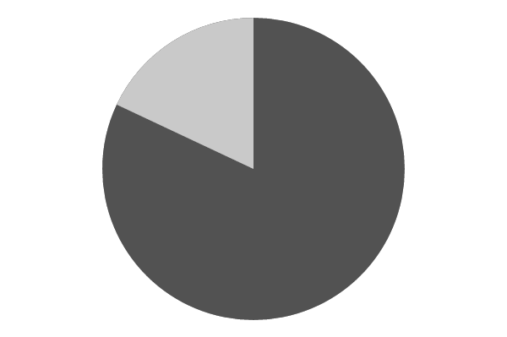
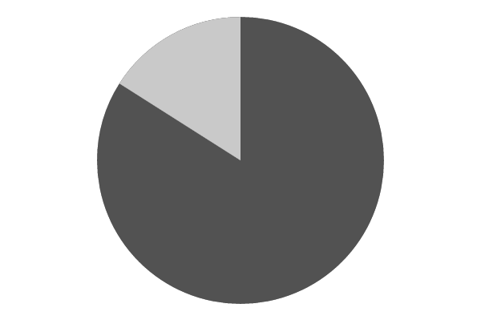
Statistika: tarptautiniai studentai 2015 m.
Cambridge
21 % (iš 11934 bakalaurantų)
Oxford
19 % (iš 11603 bakalaurantų)
Notes:
https://www.ox.ac.uk/about/facts-and-figures/student-numbers?wssl=1

Slide 7
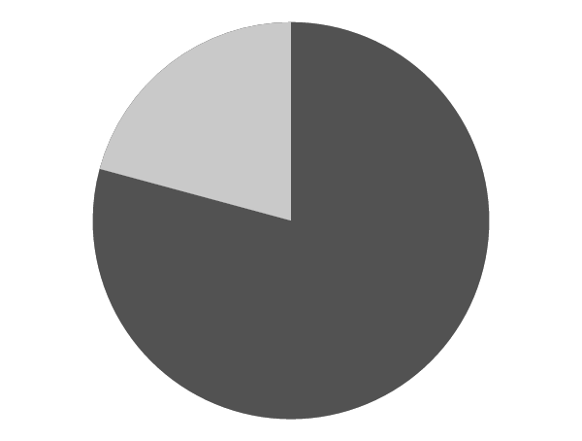
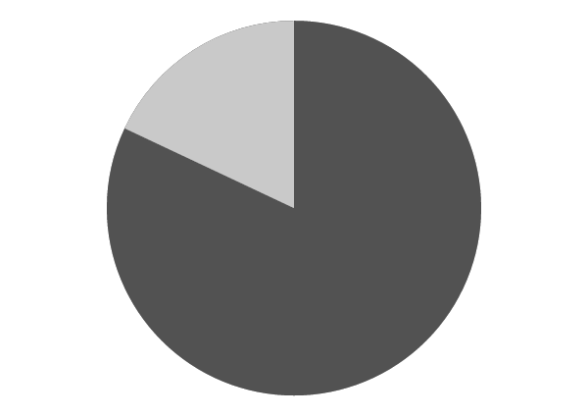
Statistika: priėmimas 2016 m.
Cambridge
21 % (iš 16431 stojančiųjų)
Oxford
18 % (iš 18377 stojančiųjų)
Notes:
http://www.undergraduate.study.cam.ac.uk/sites/www.undergraduate.study.cam.ac.uk/files/publications/undergrad_admissions_statistics_2015_cyle.pdf https://public.tableau.com/views/UoO_UG_Admissions2/AcceptanceRate?%3Aembed=y&%3Adisplay_count=yes&%3AshowTabs=y&%3AshowVizHome=no

Slide 8
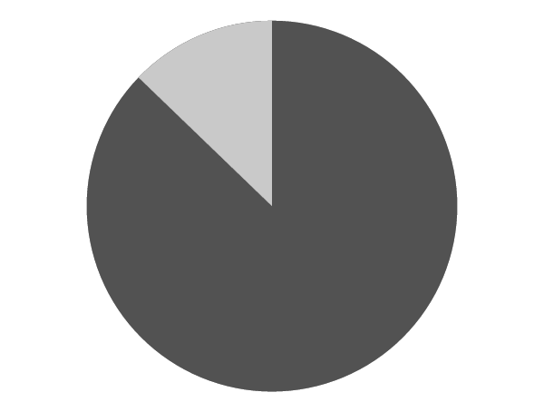
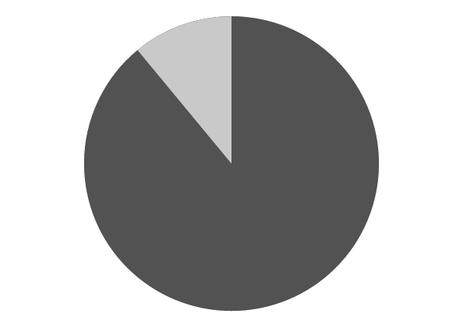
Statistika: priėmimas iš ES 2015 m.
Cambridge
ES: 12.8 %
Oxford
ES: 11%

Slide 9
Finansai
Studijų kaina: £9000 per metus
Lengvatinė Jungtinės Karalystės vyriausybės paskola
Pragyvenimo išlaidos: užtenka £5000 – 6000 per metus
Notes:
Paskola: https://www.gov.uk/student-finance/overview

Slide 10
Finansai: Oxford (2016 m.)
Pajamos be mokesčių | Kasmetinė stipendija pragyvenimui Oxford Bursary | Papildomos stipendijos | Mokslo kaina
< £16,000 | £3,700 | Priklauso nuo koledžo | £9,000
£16,001 – £20,000 | £2,700
£20,001 – £22,500 | £2,500
£22,501 – £27,500 | £1,700
£27,501 – £30,000 | £1,400
£30,001 – £32,500 | £1,100
... | ...
> £42,876 | £0
Notes:
https://www.ox.ac.uk/admissions/undergraduate/fees-and-funding/oxford-support?wssl=1

Slide 11
Finansai: Cambridge
Cambridge European Bursary
Stipendijos EU studentams
Iki £3,500 per metus
Pajamos: pilna stipendija <£20,000, dalinė <£42,620
Koledžo parama (senieji, turtingesni koledžai)
Parama neįgaliesiems, muzikuojantiems, ir pan.
Notes:
Following the spending review in June 2013, the Government announced that the National Scholarship Programme will cease as an undergraduate programme from 2015-16 and instead funding will be repurposed to support postgraduate students. No funding for undergraduates will be allocated through the NSP beyond the 2014-15 academic year.

Slide 12
Buitis
Kambarys koledže: £1100 – £1600 per trimestrą
Valgykla koledže:
Patogu ir sąlyginai nebrangu, apie £3-4
Susisiekimas:
Pėsčiomis
Dviračiais (naudoti nuo £40 – £80)
Maistas
Apie £300 – £400 per mėnesį (apie £10 per dieną)

Slide 13
Bendrijos (societies)
Virš 200 bendrijų kiekviename universitete
Aktyvaus socialinio gyvenimo pagrindas
Cambridge stipresnė teatro tradicija
Oxford Union – galimybė pažinti britišką „aukštąją“ politinę kultūrą
Notes:
“Oksfordas ir jo Oxford Union yra palankus tiems, kas siekia aukštumų politikoje ar kitoje visuomeninėje veikloje. Oxford Union suteikia puikias galimybes užmegzti vertingas pažintis, išgirsti ir asmeniškai pasikalbėti su žymiais ekspertais, politikais, visuomeninkais ir t.t., pažinti britišką 'aukštąją' politinę kultūrą. Kembridžo debatų klubas, mano žiniomis, stipriai atsilieka šiuo atžvilgiu.” [Ignas Rubikas]

Slide 14
Pramogos
Aktyvus socialinis gyvenimas
Koledžų tematiniai vakarėliai (bops / entz)
Barai, klubai, teatrai, kino teatrai
Punting‘as (plaukimas plokščiadugne valtimi atsistumiant kartimi)
“
„Jaučiasi, kad Oksfordas yra didesnis už Kembridžą, daugiau veiksmo ir parduotuvių… Pramogų pasirinkimas Oksforde žymiai didesnis nei Kembridže.”
Tumas Beinortas

Slide 15
Sportas
Irklavimas: sportas #1
Daugybė sporto šakų (Quidditch, Underwater Hockey)
Varsity: varžybos tarp stipriausių Oksfordo ir Kembridžo komandų
Oxford stiprybė – plaukimas (geresnės sąlygos, baseinai)
Cambridge stiprybė – atletika

Slide 16
Kursų apžvalga

Slide 17
Studijų struktūra
Cambridge
Tripos
Part I: plati kurso apžvalga
Part II: laisvė specializacijai
Abiejų dalių egzaminai atskiri
Diplomui reikia 2 iš 3 egzaminų sesijų
Lengva pakeisti kursą
Oxford
Part I / Prelims
Part II / Final Honour School
Pasirinkimai po pirmųjų metų:
Moduliai
Kurso pakraipa
2 egzaminų sesijos
Notes:
Kembridže mokomasi pagal Tripos sistemą, kuri yra skirstoma į dvi pagrindines dalis + viena iš jų yra dar kartą skeliama (pvz. Part IA, Part IIA, Part IIB). Pirmoji dalis yra plati studijuojamo kurso apžvalga. Antrojoje teikiama daug laisvės mokinio specializacijai kurso rėmuose. Kiekviena dalis egzaminuojama atskirai ir oficialiam diplomui tereikia dviejų metų egzaminų, tad studentai gali lengvai ‘keliauti’ tarp kursų. Tenka laikyti tris egzaminus.
Oksforde studijos taip pat skeliamos į dvi dalis: (Part I/Prelims) pirmieji metai ir (Part II/ Final Honour School) antrieji + tretieji metai. Antros dalies kursas nusprendžiamas po pirmųjų metų (kartais pasirinkimas tarp Course I ir Course II, arba skirtingų privalomųjų ir pasirenkamųjų modulių kombinacija). Studentai laiko 2 egzaminus –po vieną kiekvienai kurso daliai.

Slide 18
Kursai: bendri patarimai
Daug subtilybių, klauskite mentorių
Prieš apsispręsdami, atidžiai patyrinėkite kursų aprašymus!
Pavadinimas – ne viskas
Kartais kursas visiškai netraukiančiu pavadinimu gali būti kaip tik jums
Kursų programos nebūtinai sutampa su lūkesčiais

Slide 19
Oxford: Joint degrees
Oxford siūlo Joint Honour Schools, jungtinių studijų programas
Galimybė visą bakalaurą ir magistrą mokytis kelis kursus
Pasirinkimai po metų leidžia susikomplektuoti kursą
Cambridge reikia specializuotis
Daug kursų sujungti su filosofija, kurios atskiro kurso Oxford nėra

Slide 20
Gylis ir plotis: Natural Sciences
Cambridge
Vienas kursas: Natural Sciences
Daug galimybių rinktis kursą, apjungti skirtingas sritis
Galimybė persikvalifikuoti
Oxford
Physics, Chemistry, Biological Sciences, Biochemistry
Gerai paruošta kurso struktūra
Galimybė koncentruotis
Galimybė ketvirtais (magistro) atlikti mokslinį darbą
Notes:
Oxforde fizikos ir chemijos kursai fiksuoti;
Cambridge nesunku persikvalifikuoti, pvz. iš fizikos į chemiją ar atvirkščiai.

Slide 21
Lietuva ir Oxbridge

Slide 22
Stojimas: Lietuva ir Oksbridžas
Lietuva
VBE
Pažymiai
Oksbridžas
VBE
Pažymiai
Personal Statement
Papildomi testai, esė
Interviu
Mokytojų rekomendacija
IELTS

Slide 23
Studijos: Lietuva ir Oksbridžas
Lietuva
4 metai
2 semestrai
Paskaitos, seminarai, laboratoriniai
Pasirenkamieji dalykai
Oksbridžas
3 metai
3 trimestrai po 8 savaites
Daugiau laboratorinių
Supervizijos, tutorialai
Individualus dėmesys studentui
Konkreti dalyko programa

Slide 24
Finansai: Lietuva ir Oksbridžas
Lietuva
Gaunant krepšelį studijos nemokamos
Stipendijų galimybė
Oksbridžas
Studijų kaina £9000 metams
Stipendijos nepasiturintiems
Pragyvenimo išlaidos: užtenka £5000 – 6000 per metus
Apmokamos vasaros praktikos galimybė

Slide 25
Oxbridge ir UK

Slide 26
Gyvenimas: Oksbridžas ir UK
Jungtinė Karalystė
Škotijoje - nemokama
Darbas studijuojant
Gyvenimas didmiesčio kultūroje
Oksbridžas
Anglijoje mokslas kainuoja
Vasaros praktika
Gyvenimas koledžų bendruomenėse
Daugybė studentų bendrijų
Notes:
Londonas ir Edinburgas – kultūriniai Europos centrai, kur netrūksta kultūrinės veiklos, pramogų, tačiau tai turi ir trūkumų, Londone brangus pragyvenimas;
Koledžuose lengva užmegzti ryšius tarp skirtingų interesų žmonių, nes visi studijuoja skirtingus dalykus;

Slide 27
Studijos: Oksbridžas ir UK
Jungtinė Karalystė
Mažiau dėmesio studentui
Bendraujama rašytiniais tekstais, nėra diskusijų
Daugiau egzaminų, balas mažiau priklauso nuo pasirodymo egzamine
Oksbridžas
Tutorialai / supervizijos
Pristatymas žodžiu, diskusijos
Jokio kaupiamojo balo: egzaminai metų gale

Slide 28
Small fish, big pond efektas
Apsvarstykite:
Jei buvote geriausi, Oxbridge tai išlaikyti bus itin sunku
„Geriausias tarp vidutinių“ ar „vidutinis tarp geriausių“?
Galite jaustis blogai nebūdamas aktyvus visuomeniškoje bendruomenėje
Notes:
Įstojus į Oksbridžą, pasikeičia akademinis kontekstas. Jei anksčiau savo aplinkoje moksleiviai dažnai būna geriausi, Oksbridže jie dažnai tampa “tiesiog vidutinybėmis”, nes visi yra tokie pat protingi. Kai kuriems geriau yra mokytis būnant geriausiu tarp vidutiniškų studentų, nei vidutinišku tarp geriausių studentų.
Išskirtinis studentų bendruomenės iniciatyvumas, aktyvi socialinė ir visuomeninė veikla bei artimi tarpusavio ryšiai kuria socialinį spaudimą “neatsilikti” nuo kitų. Tai gali tapti tiek teigiama paspirtimi daryti daugiau ir tapti aktyvesniu žmogumi, tiek neigiama patirtimi, kai ramaus, neskubraus, intravertiško charakterio žmogus turi imti daryti dalykus, kurie jam nepatinka, kad nebūtų atmetamas bendruomenės.

Slide 29
Koledžai

Slide 30


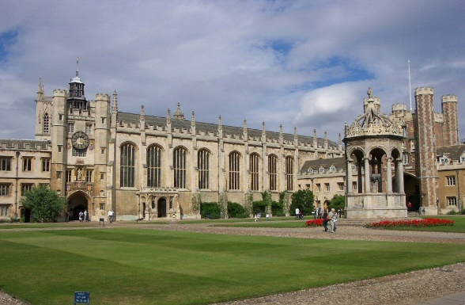
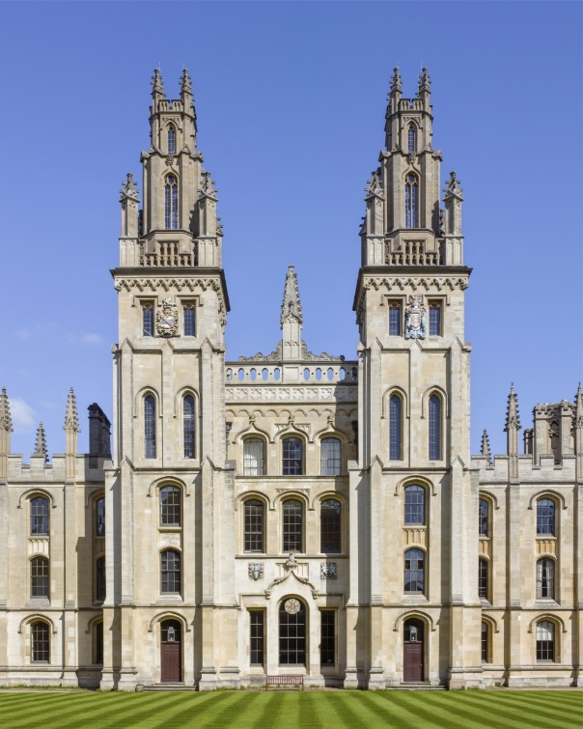
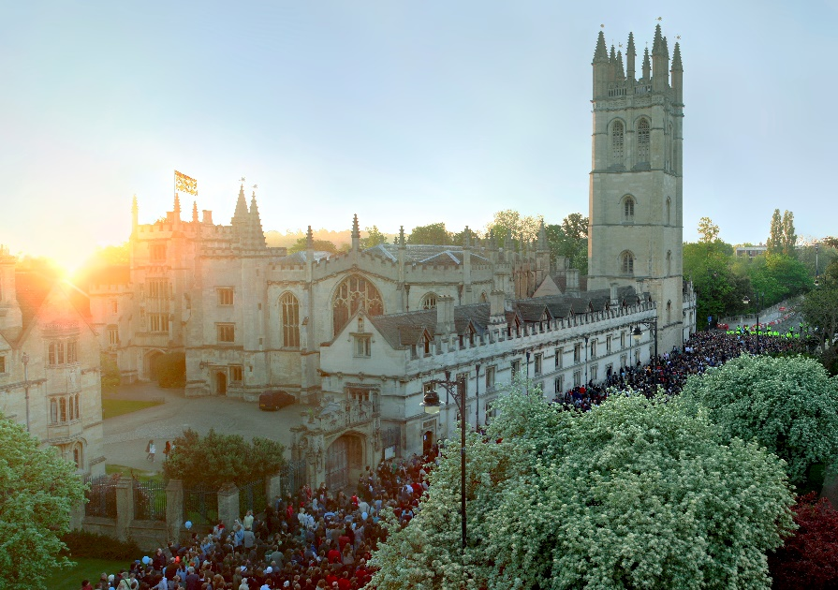
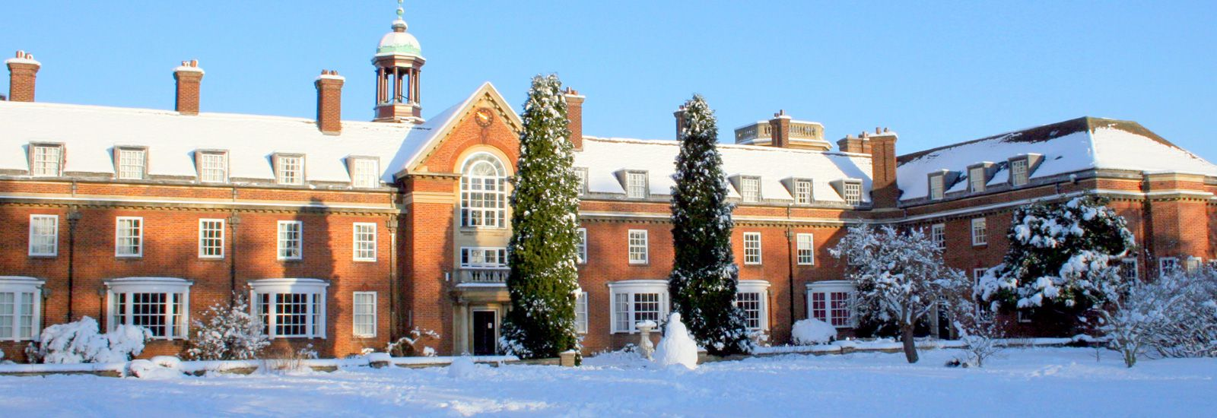
Koledžai

Slide 31
Mokslai
Universitetas
Kurso programa
Paskaitos, seminarai, klasės
Egzaminai
Įgytas išsilavinimas
Koledžai
Asmeniniai susitikimai su dėstytojais (supervisions / tutorials)
Notes:
Visi studentai, nepriklausomai nuo koledžo, įgyja vienodą išsilavinimą – už kursų programas, paskaitas, seminarų, akademinių klasių, egzaminų organizavimą ir kokybę atsakingas konkretaus dalyko departamentas – universiteto dalis.
Tačiau didelė mokymo proceso dalis vyksta per asmeninius susitikimus su dėstytojais (Cambridge vadinamus supervisions, Oxford – tutorials), o jie organizuojami koledžų.

Slide 32
Kitos koledžų funkcijos
Apgyvendinimas
Socialinė erdvė
Valgykla
Biblioteka
Treniruoklių salė
Koplyčia
Finansinė pagalba
Stipendijos, paskatinimai
Notes:
Gyvenimas verda koledžuose – čia susikuria maža bendruomenė, kur beveik visi vienais metais įstoję studentai tampa pažįstamais ir draugais.
Koledžų turtingumo lygis labai žymus – turto vertė, padalinta iš studentų skaičiaus, gali skirtis net iki 10 kartų. Tai svarbu, nes turtingesni koledžai suteikia daugiau stipendijų.

Slide 33






































Kaip pasirinkti koledžą?

Slide 34
Koledžų sistema
Cambridge
31 koledžas
5 koledžai tik magistrantams
3 koledžai tik studentams virš 21 metų
3 moterų koledžai
Oxford
38 koledžai
6 „Private Permanent Hall“
7 koledžai tik magistrantams
4 koledžai tik studentams virš 21 metų
Pasirinktą dalyką siūlo ne visi koledžai
Notes:
Cambridge:
Murray Edwards, Newnham prima tik moteris;
Lucy Cavendish priima tik moteris virš 21 metų arba postgraduates
Clare Hall ir Darwin priima tik postgraduates
Hughes Hall, St Edmund’s ir Wolfson priima tik studentus virš 21 ar postgraduates
Oxford:
Green Templeton, Kellogg, Linacre, Nuffield, St Antony's, St Cross, Wolfson colleges priima tik graduate studentus.
Harris Manchester koledžas ir Blackfriars, St Stephen’s House ir Wycliffe Hall privačios salės priima tik studentus, vyresnius nei 21 metai

Slide 35
Kaip pasirinkti koledžą?

Slide 36
Kaip pasirinkti koledžą?
Vieta
Būsto ir maisto kainos
Finansinė situacija
Specifiniai kurso kriterijai
Reitingai
Akademikai koledže
Lietuviai koledže
Subjektyvūs faktoriai
Notes:
Anot Tado Kriščiūno, „Jei koledžas jau turi prastą vaizdą apie lietuvius, ir ypač, jei prastai egzaminus išlaikęs lietuvis buvo iš tavo mokyklos, geriau stok į kitą koledžą. Ankstesnių žmonių iš panašios aplinkos sėkmė nėra oficialus kriterijus priimant, tačiau jis tikrai veikia subjektyviame lygyje. Norėdami įstoti į koledžą, kur kažkas jau pašiukšlino, turėsite pasirodyti tvirtesni.“

Slide 37
Kaip pasirinkti koledžą?
Nemokamas “Prospectus”
Atvirų durų dienos
Mentoriai
Galimybė nesirinkti – “Open Application”
Notes:
Oxford Prospectus galima nemokamai užsisakyti:
http://www.ox.ac.uk/admissions/undergraduate/applying–to–oxford/decisions/downloads–further–information/undergraduate–prospectus–order–form
Cambridge Prospectus galima nemokamai užsisakyti:
http://www.admin.cam.ac.uk/offices/admissions/request/ugprospectus/
Jei galite sau leisti kelionę, aplankykite koledžą; įmanoma net ir ne Open Days metu, tiesiog reikia iš anksto susitarti ir prisistatyti kaip stojančiajam. Nesigėdykite rašyti ir ne savo mentoriui, jei norite stoti į koledžą, kuriame jis mokosi.

Slide 38
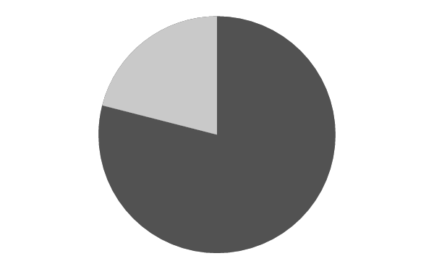
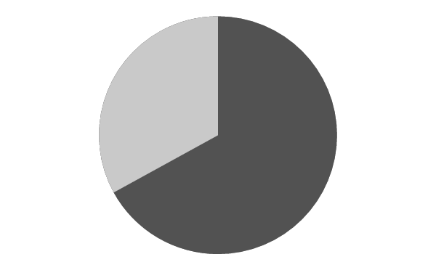
Koledžų pasirinkimas
Cambridge
„Pool“ sistema
21% offerių iš pool
Oxford
Interviu skirtinguose koledžuose
33% įstojo ne į pasirinktą koledžą
Notes:
„Pool“ sistema: jei koledžas sulaukia itin daug stiprių kandidatų, pasiima geriausius, o netilpusius mokinius siunčia į bendrą „katilą“ (pool), iš kurio kiti koledžai su mažiau kandidatų gali juos pasirinkti.

Slide 39
Stojimo procesas

Slide 40
Stojimo eiga
UCAS formos užpildymas
Spalio 15 diena

Slide 41
Stojimo eiga
Testai, esė – lapkritis
Kembridžo SAQ – spalio 22
Notes:
Kai kurie dalykai reikalauja išlaikyti testą ar nusiųsti esė;
SAQ (Supplementary Application Questionnaire) – papildoma paraiška Cambridge, kurioje nurodoma šiek tiek papildomos informacijos, kurios dėl įvairių priežasčių nėra UCAS formoje.

Slide 42
Stojimo eiga
Interviu – gruodis
Antras interviu etapas Kembridže – sausio pradžia
Kembridže į interviu patenka 80%, Oksforde – apie 30% stojančių
Notes:
Pakviestųjų į interviu skaičius varijuoja skirtinguose dalykuose, verta pasitikslinti.

Slide 43
Stojimo eiga
Rezultatai ir tolimesnis gyvenimas – sausis

Slide 44
Kaip nepasimesti?
Svarbiausia:
UCAS Personal Statement
UCAS Reference (rekomendacija)
Testai
Esė
Interviu

Slide 45
Patarimai
Rinkitės mėgstamą dalyką.
Nepersistenkite gudraudami.
Parodykite viską, ką galite.
Bendraukite gyvai, entuziastingai ir pagarbiai.
Nesijaudinkite.

Slide 46
Klausimai?

Slide 47



Dėkojame už dėmesį!
Fonas: tt83x, http://fav.me/d1zbtvc, Some rights reserved, CC BY-NC-ND 3.0
daugiau informacijos rasite academicbuddy.lt

